Slide 1
BÁO CÁO SƠ BỘ • RICEAI
So sánh 6 mô hình CNN
trên bài toán lúa 19 lớp
6 × 3
mô hình × seed
Đánh giá có kiểm soát về chất lượng, độ ổn định và chi phí mô hình
Campaign V2 • Tập test khóa 9.829 ảnh
Notes:
Mở đầu bằng câu hỏi: mô hình nào vừa chính xác, vừa ổn định, vừa phù hợp định hướng mobile?
[Sources]
- D:/Phát hiện bệnh cây lúa/model_benchmark/docs/abc.docx
- D:/Phát hiện bệnh cây lúa/model_benchmark/runs/final_test_v2/final_comparison.json

Slide 2
Câu hỏi không chỉ là “mô hình nào chính xác nhất?”
Trong cùng dữ liệu và protocol, kiến trúc nào tạo ra cân bằng tốt nhất giữa:
01
Chất lượng
Macro-F1 và Accuracy trên test khóa
02
Ổn định
Biến thiên qua seed 42, 123, 2026
03
Hiệu quả
Tham số, checkpoint và thời gian train
Kết quả sơ bộ: EfficientNet-B0 dẫn đầu; MobileNetV3-Large là phương án mobile cạnh tranh nhất.
02
Notes:
Nêu kết luận sớm để thầy biết hướng đọc toàn bộ phần còn lại; các slide sau lần lượt chứng minh ba tiêu chí.
[Sources]
- D:/Phát hiện bệnh cây lúa/model_benchmark/docs/abc.docx

Slide 3
Sáu kiến trúc đại diện các hướng thiết kế khác nhau
Mô hình | Đặc trưng chính | Tham số | Vai trò
MobileNetV2 | Inverted residual | 2,248 M | Baseline mobile
MobileNetV3-Large | NAS, SE, h-swish | 4,226 M | Ứng viên mobile
ResNet-18 | Residual connection | 11,186 M | CNN chuẩn
EfficientNet-B0 | Compound scaling, MBConv | 4,032 M | Hiệu quả chất lượng
ShuffleNet V2 1.0× | Channel shuffle | 1,273 M | Nhẹ nhất
DenseNet-121 | Dense connectivity | 6,973 M | Tái sử dụng đặc trưng
Tất cả thay classifier cho 19 lớp và được huấn luyện theo cùng protocol V2.
04
Notes:
Giải thích đây là so sánh backbone, không phải so sánh thuật toán phát hiện vật thể. Các trọng số ImageNet là checkpoint chính thức của TorchVision.
[Sources]
- https://docs.pytorch.org/vision/0.17/models.html
- https://openaccess.thecvf.com/content_ICCV_2019/html/Howard_Searching_for_MobileNetV3_ICCV_2019_paper.html
- https://proceedings.mlr.press/v97/tan19a.html

Slide 4
65.516 ảnh được khóa thành ba tập dùng chung
45.858
9.829
9.829
TRAIN
VALIDATION
TEST
70%
15%
15%
• 19 lớp: bệnh, sinh vật gây hại, cỏ dại và trạng thái bình thường
• Chia phân tầng theo nhãn ở cấp ảnh
• Cùng manifest cho toàn bộ 18 lần huấn luyện
Giới hạn quan trọng
Chưa group theo cây, ruộng hoặc phiên chụp; chưa phải phép thử độc lập ngoài thực địa.
03
Notes:
Nhấn mạnh test được khóa, nhưng không gọi đây là external validation. Tỷ lệ 70/15/15 là theo ảnh.
[Sources]
- D:/Phát hiện bệnh cây lúa/research/data/splits/rice_cleaned_v4_exact_cross_label_conflicts_excluded_v1.metadata.json
- D:/Phát hiện bệnh cây lúa/research/data/splits/rice_cleaned_v4_exact_cross_label_conflicts_excluded_v1.csv

Slide 5
Protocol tách rõ huấn luyện, chọn checkpoint và test cuối
1
2
3
4
5
KHÓA ĐẦU VÀO
HUẤN LUYỆN
CHỌN MODEL
MỞ TEST
TỔNG HỢP
Manifest, nhãn, cấu hình
6 model × 3 seed
Validation Macro-F1
Một quy trình riêng
Mean, SD, CI, lỗi
RGB 224×224 • batch 32 • Adam • class-balanced loss • head ≤15 epoch • fine-tune ≤30 epoch • early stopping patience 5
Test không tham gia chọn checkpoint hoặc tinh chỉnh siêu tham số.
05
Notes:
Đi từng bước từ trái sang phải. Điểm kiểm soát quan trọng nhất là test không được đọc trong train_backbone.py.
[Sources]
- D:/Phát hiện bệnh cây lúa/model_benchmark/src/train_backbone.py
- D:/Phát hiện bệnh cây lúa/model_benchmark/src/final_evaluate_v2.py
- https://www.jmlr.org/papers/v11/cawley10a.html

Slide 6
Macro-F1 là tiêu chí chính vì dữ liệu mất cân bằng
Macro-F1 = (1/C) × Σ F1c
Accuracy
Tỷ lệ dự đoán đúng tổng thể
Tính F1 riêng cho từng lớp rồi lấy trung bình đều — mỗi lớp có tiếng nói ngang nhau.
Macro-P
Mức chính xác khi mô hình gọi tên lớp
Macro-R
Khả năng thu hồi mẫu của từng lớp
Sample SD
Độ dao động giữa ba seed
Không dùng Accuracy một mình và không trộn SD qua seed với CI bootstrap trên ảnh test.
06
Notes:
Giải thích ngắn gọn: Accuracy dễ bị lớp lớn chi phối; Macro-F1 giúp nhìn đều các lớp. SD seed và CI bootstrap trả lời hai câu hỏi khác nhau.
[Sources]
- https://scikit-learn.org/stable/modules/generated/sklearn.metrics.precision_recall_fscore_support.html
- https://doi.org/10.1214/ss/1177013815

Slide 7
EfficientNet-B0 dẫn đầu; V3-Large bám sát
DẪN ĐẦU
97,764%
EfficientNet-B0
V3-Large thấp hơn 0,441 điểm %, nhưng vẫn đứng thứ hai và có định hướng thiết kế cho mobile.
Trục hiển thị từ 85% để thấy khác biệt; không đọc chiều dài thanh như tỷ lệ tuyệt đối.
07
Notes:
Nêu mean qua ba seed. Không gọi khác biệt 0,441 điểm là lớn trước khi xem bất định và lớp cụ thể.
[Sources]
- D:/Phát hiện bệnh cây lúa/model_benchmark/runs/final_test_v2/final_comparison.json

Slide 8
Xếp hạng tổng thể đi kèm khác biệt rõ về độ ổn định
Ổn định nhất
SD 0,064
EfficientNet-B0 đứng đầu ở cả ba seed.
Biến thiên lớn nhất
SD 1,691
ShuffleNet V2 giảm liên tục trong ba lần chạy.
08
Notes:
Seed không phải thời gian; đường nối chỉ hỗ trợ mắt. Ba seed chỉ là ước lượng bước đầu của biến thiên huấn luyện.
[Sources]
- D:/Phát hiện bệnh cây lúa/model_benchmark/runs/final_test_v2/final_comparison.json
- https://aclanthology.org/D17-1035/

Slide 9
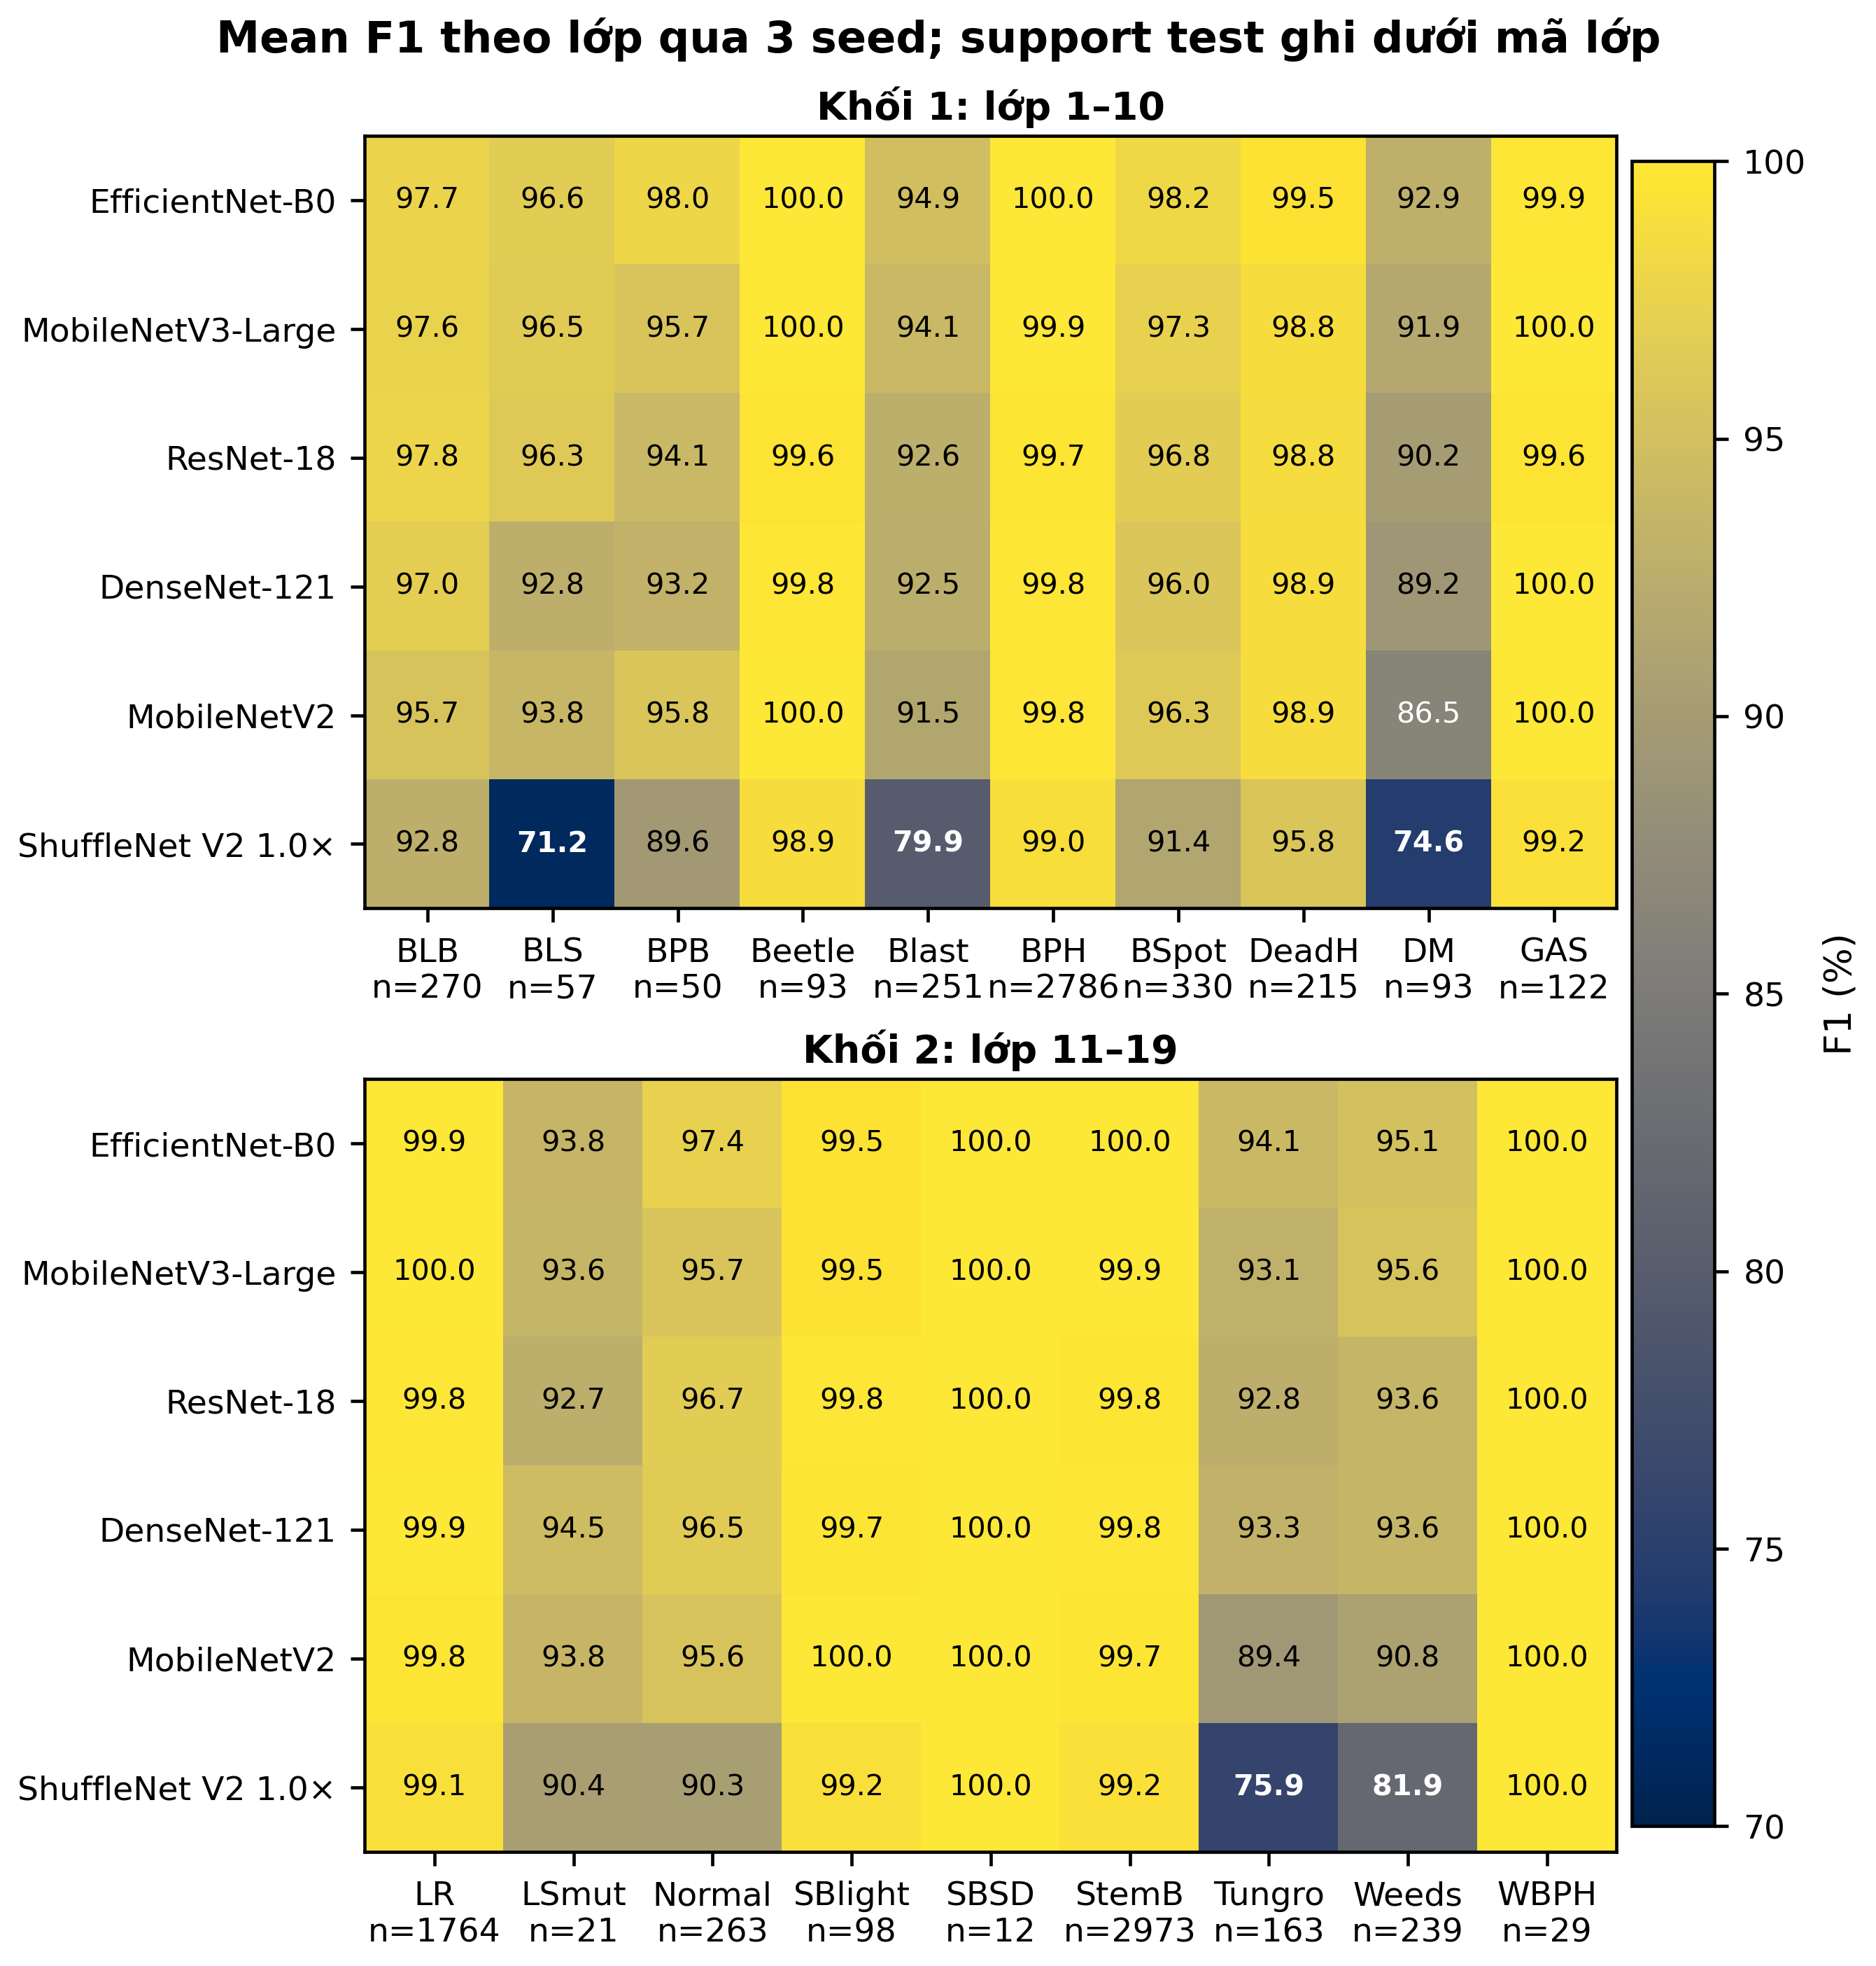
Chất lượng cao không đồng đều giữa 19 lớp
Lớp khó nổi bật
• Sương mai
• Tungro
• Đạo ôn
• Cỏ dại
• Sọc lá vi khuẩn
F1 = 100% ở lớp n rất nhỏ không đồng nghĩa hoàn hảo ngoài thực địa.
09
Notes:
Hướng người nghe đọc cả F1 và support n. Hai lớp support rất thấp không đủ bằng chứng để khẳng định độ tổng quát.
[Sources]
- D:/Phát hiện bệnh cây lúa/model_benchmark/docs/_results_report_assets/fig_per_class_heatmap.png
- D:/Phát hiện bệnh cây lúa/model_benchmark/runs/final_test_v2

Slide 10
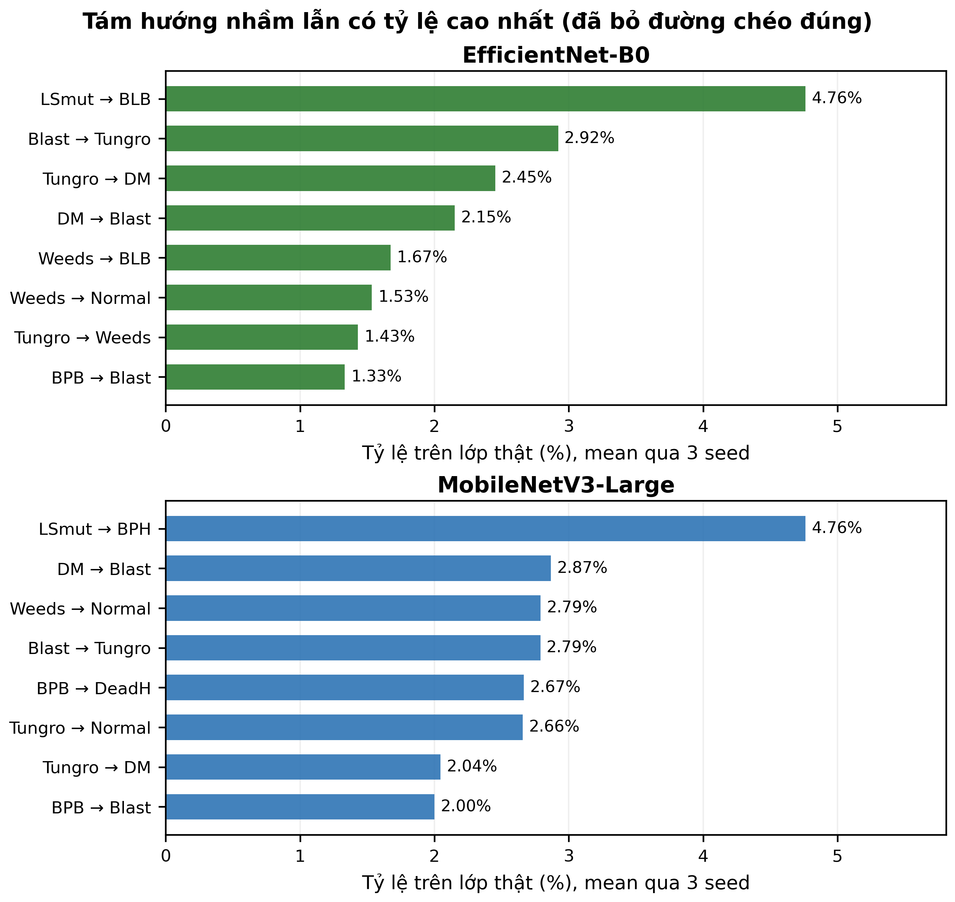
Lỗi quan sát tập trung vào một số cặp lớp
Cách đọc
Tỷ lệ được tính trên số ảnh thuộc lớp thật, sau đó lấy mean qua ba seed.
Đây là lỗi quan sát, chưa chứng minh nguyên nhân sinh học hoặc lỗi gán nhãn.
Ví dụ Eff-B0:
Leaf smut → bạc lá: 4,76%
10
Notes:
Dùng slide này để chuyển từ điểm số sang hành vi lỗi. Không suy diễn nguyên nhân chỉ từ confusion.
[Sources]
- D:/Phát hiện bệnh cây lúa/model_benchmark/docs/_results_report_assets/fig_confusion_best_mobile.png

Slide 11
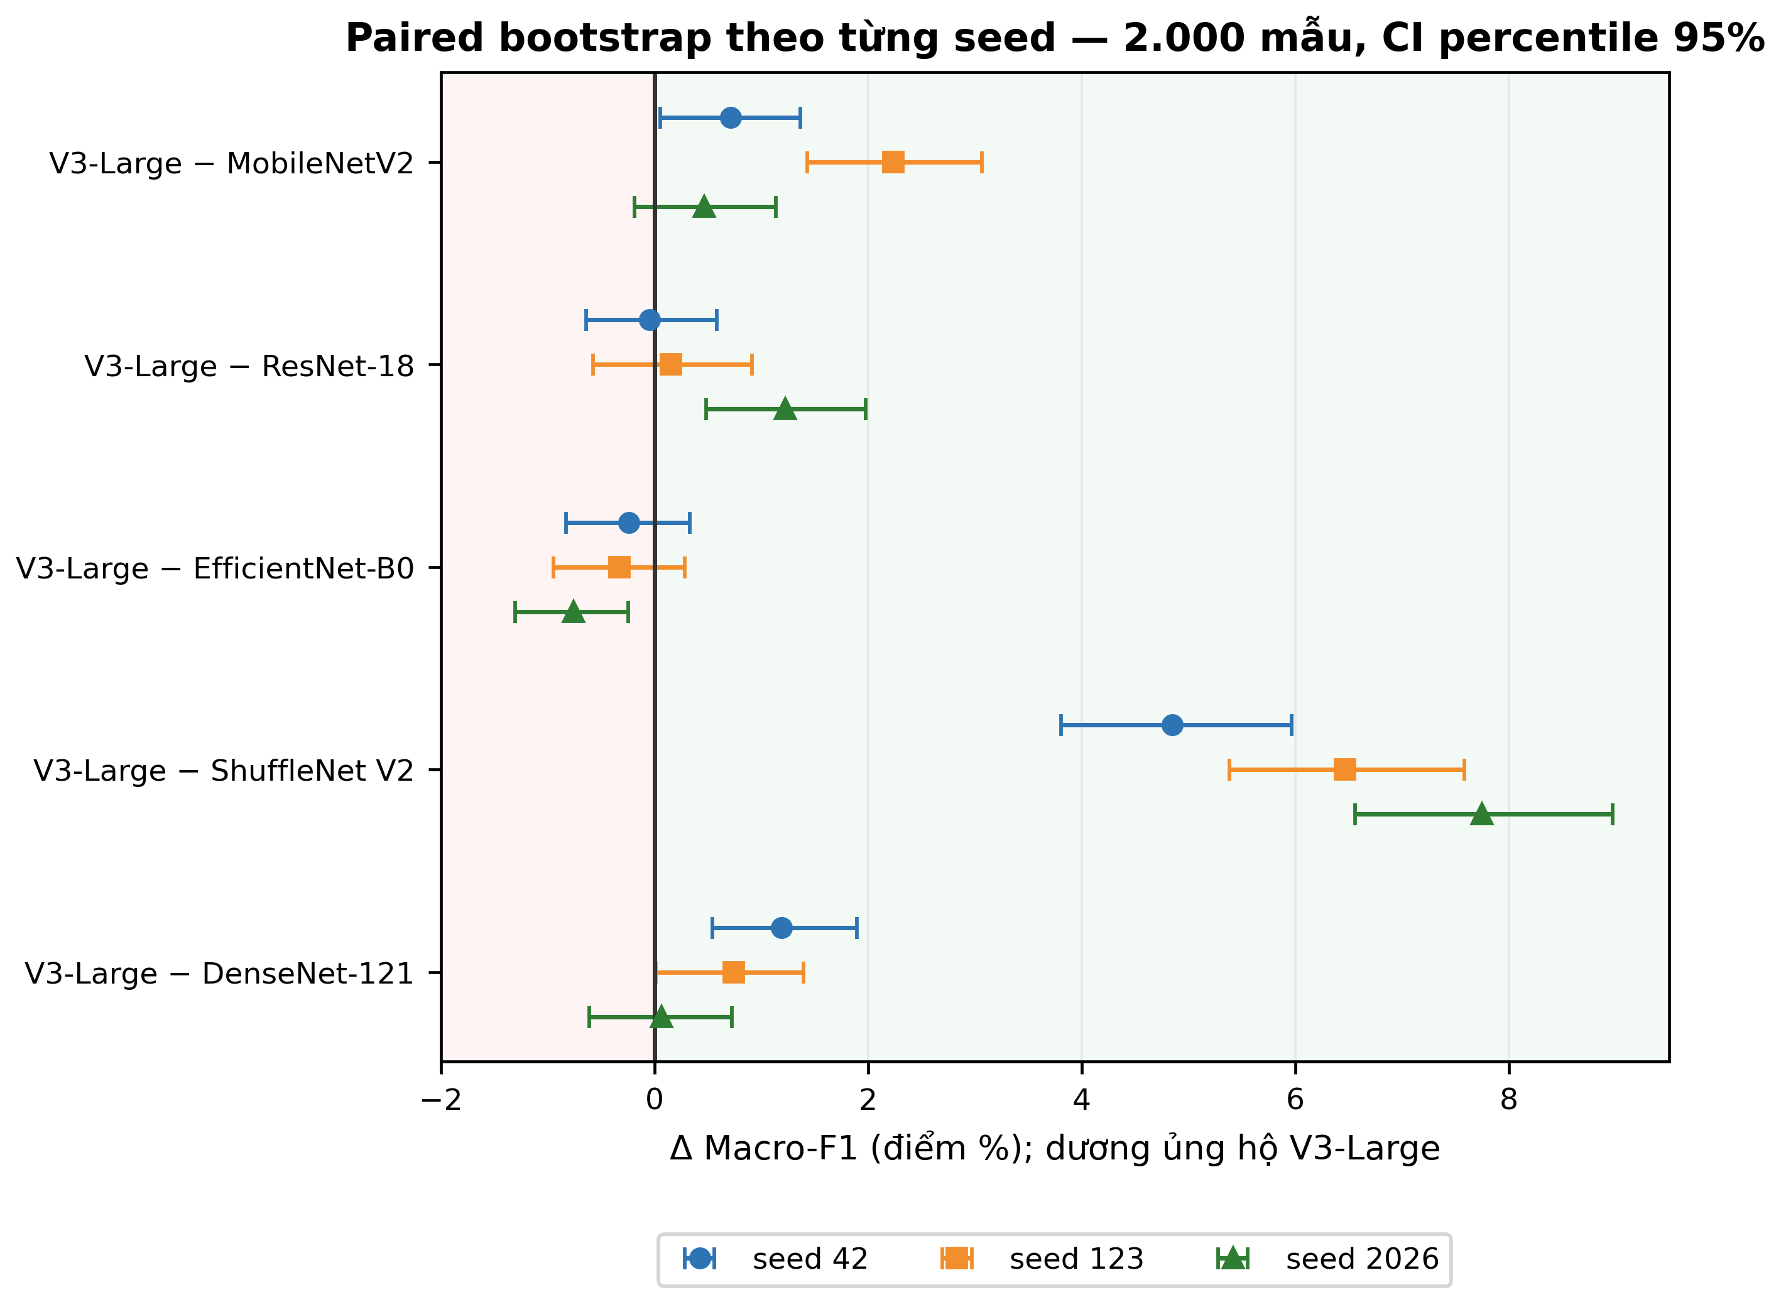
Bootstrap cho thấy ưu thế phụ thuộc mô hình và seed
Quy tắc diễn giải
CI hoàn toàn bên phải 0:
ủng hộ V3-Large
CI hoàn toàn bên trái 0:
ủng hộ mô hình đối chiếu
CI cắt 0:
chưa tách biệt rõ
CI này phản ánh lấy mẫu ảnh test, không phải độ dao động qua seed.
11
Notes:
V3-Large vượt ShuffleNet rõ ở cả ba seed. So với EfficientNet-B0, chỉ seed 2026 có CI hoàn toàn âm; không tuyên bố ưu thế thống kê tổng thể sau 15 so sánh.
[Sources]
- D:/Phát hiện bệnh cây lúa/model_benchmark/docs/_results_report_assets/fig_paired_bootstrap.png
- https://doi.org/10.1214/ss/1177013815

Slide 12
Hiệu quả không chỉ là số tham số
Mô hình | Tham số (M) | Checkpoint (MiB) | Train/run (giờ) | Macro-F1 (%)
EfficientNet-B0 | 4,032 | 15,666 | 3,293 | 97,764
MobileNetV3-L | 4,226 | 16,320 | 2,281 | 97,323
ResNet-18 | 11,186 | 42,749 | 2,463 | 96,878
DenseNet-121 | 6,973 | 27,179 | 4,730 | 96,658
MobileNetV2 | 2,248 | 8,811 | 3,317 | 96,184
ShuffleNet V2 | 1,273 | 5,023 | 1,921 | 90,971
EfficientNet-B0 ít hơn V3-Large 194.484 tham số và cao hơn 0,441 điểm % mean F1; nhưng latency, RAM và năng lượng trên điện thoại vẫn chưa được đo.
12
Notes:
Thời gian train chịu ảnh hưởng tải máy và early stopping, nên không đồng nghĩa tốc độ suy luận. Cần benchmark cùng runtime trên cùng điện thoại.
[Sources]
- D:/Phát hiện bệnh cây lúa/model_benchmark/docs/abc.docx
- D:/Phát hiện bệnh cây lúa/model_benchmark/runs/training_v2

Slide 13
Kết quả cao là bằng chứng nội bộ, chưa phải độ chính xác thực địa
99,298%
01
Split cấp ảnh
Chưa loại trừ quan hệ cùng cây/ruộng/phiên chụp.
mean Accuracy của EfficientNet-B0
02
Mất cân bằng
Ba lớp lớn chiếm 76,54% tập test.
03
Phạm vi nhãn
19 lớp gồm bệnh, sâu hại, cỏ dại và bình thường.
Cách viết đúng:
“Hiệu năng trên split nội bộ đã khóa”, không phải “độ chính xác thực tế 99%”.
04
Thiếu external test
Chưa kiểm thử ảnh mới ngoài thực địa hoặc khác nguồn.
13
Notes:
Chủ động nêu giới hạn để tránh overclaim. Kết quả đã được tính lại từ 18 file dự đoán, nhưng độ tổng quát cần một phép thử độc lập hơn.
[Sources]
- D:/Phát hiện bệnh cây lúa/research/data/splits/rice_cleaned_v4_exact_cross_label_conflicts_excluded_v1.metadata.json
- D:/Phát hiện bệnh cây lúa/model_benchmark/runs/final_test_v2
- https://doi.org/10.1016/j.patter.2023.100804

Slide 14
Kết luận từ đợt huấn luyện V2 trên 19 lớp
EfficientNet-B0 là mô hình tốt nhất trong campaign nội bộ V2.
NGHIÊN CỨU
Giữ Eff-B0 và V3-Large làm hai ứng viên chính; báo cáo đủ mean ± SD và bootstrap CI.
MOBILE
Duy trì V3-Large cho Basic/Plus cho tới khi có benchmark latency, RAM và năng lượng thật.
XÁC MINH
Kiểm tra near-duplicate/nguồn ảnh, tạo split theo nhóm và bổ sung external field test.
Trước mắt chốt kết quả 19 lớp. Huấn luyện lại 11 lớp được thực hiện ở giai đoạn sau.
14
Notes:
Kết thúc bằng quyết định cần thầy góp ý: thiết kế tập xác minh độc lập. Không cần phủ nhận kết quả hiện tại; chỉ đặt đúng phạm vi bằng chứng.
[Sources]
- D:/Phát hiện bệnh cây lúa/model_benchmark/docs/BAO_CAO_PHAN_TICH_KET_QUA_SO_SANH_6_MO_HINH.docx
- D:/Phát hiện bệnh cây lúa/model_benchmark/runs/final_test_v2/final_comparison.json

